Slide 1
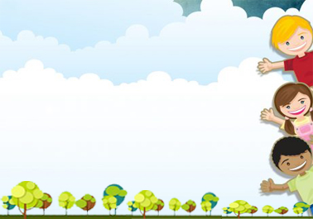
1
CHÀO MỪNG HỘI THI GIÁO VIÊN DẠY GIỎI CẤP TRƯỜNG
Môn: Hoạt động trải nghiệm- lớp 2B
Giáo viên: Vũ Thị Nhàn
Đơn vị: Trường TH Ngô Gia Tự

Slide 2
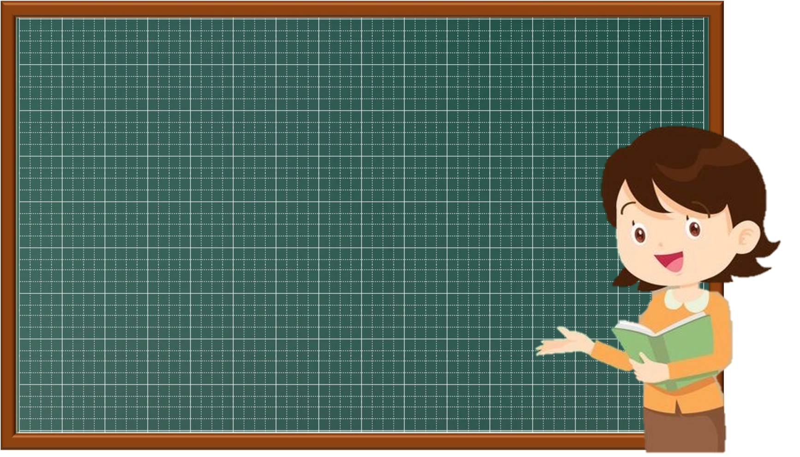
Thứ sáu ngày 18 tháng 02 năm 2022
Hoạt động trải nghiệm
Bài21: Tự chăm sóc sức khỏe bản thân

Slide 3
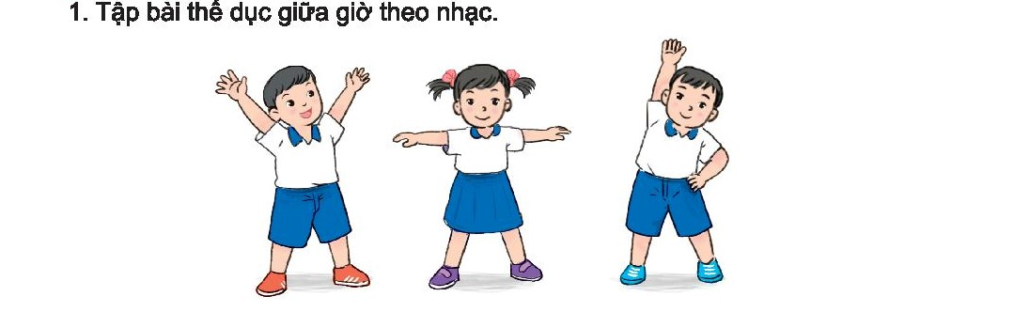


Khởi động:

Slide 4
Hoạt động 2
Những việc cần làm để tăng sức đề kháng cho cơ thể.
Đề kháng là gì?
- Đề kháng là khả năng phòng vệ của cơ thể, hàng rào chắn chống lại sự xâm nhập của các yếu tố ngoại lai gây bệnh như virút, vi khuẩn, ký sinh trùng…

Slide 5
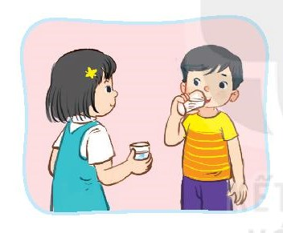
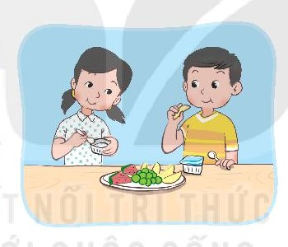
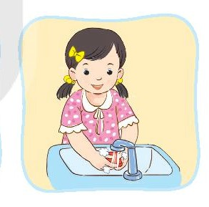

Slide 6

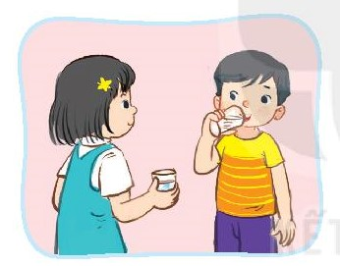
- Tác dụng : Bổ sung chất khoáng cho cơ thể, giúp làm mát gan, thải độc, làm đẹp da, tăng cường sức khỏe.
- Cách thực hiện:
+ Mỗi ngày nên uống từ 1,5 đến 2 lít nước
+ Chia đều vào các thời điểm trong ngày.
Uống nước

Slide 7


Tác dụng: Bổ sung các loại vitamin và chất khoáng cho cơ thể, giúp bổ sung năng lượng, làm đẹp dạ, thúc đẩy hoạt động của hệ tiêu hóa…
Ăn sữa chua và trái cây

Slide 8
Tác dụng: Giúp phòng ngừa tiêu chảy và các bệnh đường ruột, tránh nhiễm trùng mắt, gảm vi khuẩn trên đôi tay…
Rửa tay thường xuyên

Slide 9

Kết luận
Uống đủ nước
Cốc dùng riêng
Ăn rau xanh
Rửa tay sạch
Năng luyện tập
Lập pháo đài.

Slide 10


Về nhà:
Về nhà các em hãy thực hiện các hoạt động tự chăm sóc sức khỏe hằng ngày.

Slide 11
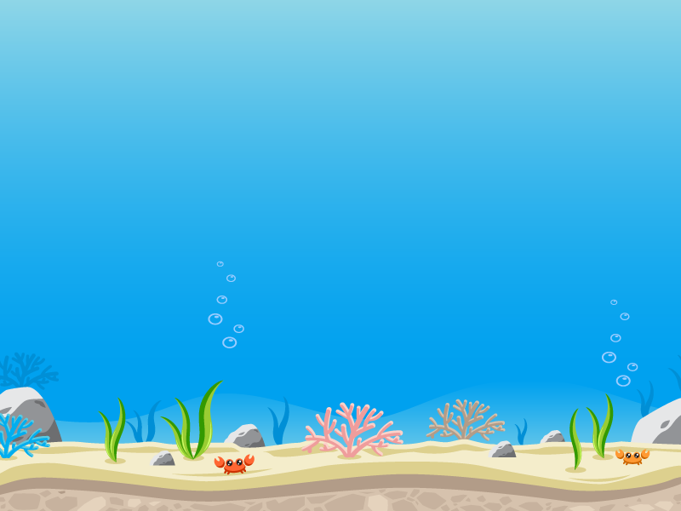



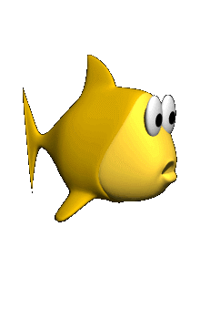
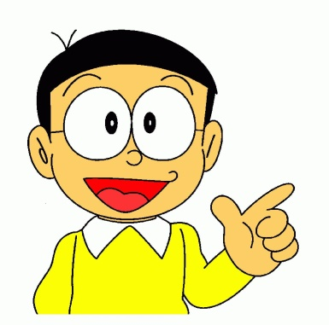

Câu 3: Em hãy đo chiều quyển vở?
…cm
KÍNH CHÚC QUÝ THẦY CÔ SỨC KHỎE
A.
B.
CHÚC CÁC EM CHĂM NGOAN HỌC GIỎI

